Slide 1
第06-02讲 文件上传和下载
Java课程组

Slide 2

本讲教学目标
熟悉各种表单域
掌握Java中实现文件上传
掌握Java中实现文件下载

Slide 3

本讲内容
表单元素
文件上传
文件下载

Slide 4
常用的表单标签
通常使用<input>标签向服务器端提交数据
<input>标签常用类型有9种类型
    text：文本域
    password：密码文本域
    radio：单选按钮
    checkbox：多选按钮
    file：文件上传
    hidden：隐藏域
    reset：重置按钮
    submit：提交按钮
    button：按钮

Slide 5


常用表单标签(续)
其他常用表单标签
    <textarea name=“" rows=“3” cols=“3”>多行文本</textarea>
    <select name="i_select">
    <option value="1" >第一项</option>
    <option value="2" >第二项</option>
    <option value="3" >第三项</option>
    </select>

Slide 6
值的提交与获取
观察实验中示例，通常表单域的值都是value值，在服务器端使用request.getParameter("name")取得
几个较特殊的标签
  <textarea>这里是该标签的值</textarea>
  <select name="i_select">
  <option value=“值" >第一项</option>
  </select>
  <input type="checkbox" />
    如果没有value，默认选中为"on"，否则为null
    如果有value值，选中的值为其value值
    使用request.getParameterValues()方法得到值的字符串数组
  <input type="radio">
    一组radio的名字相同，value要设置且不同
  文件提交<input type="file" />

Slide 7
本讲内容
表单元素
文件上传
文件下载

Slide 8
文件域
表单中文件输入类型允许将客户端计算机内的文件上传至服务器端
      <form action="…" enctype="multipart/form-data">
      <input type="file" name="upfile" />
      <input type="submit" />
      </form>
文件输入域的属性
    accept: 设定用户能够上传文件之MIME类型
    size: 文件输入字段的大小
    name: 文件输入字段的名称
    value: 默认的文件名称
    maxlength: 文件名称最大长度限制

Slide 9
文件上传的问题
文本类型数据(如：Text、Select等)传送数据到服务器端时，使用的编码方式为：
    enctype="application/x-www-form-urlencoded"
若要传送文件至服务器端，必须使用
    enctype="multipart/form-data"
由于在传送数据时所使用的编码方式不同，因此在接收客户端传来的文件数据时，不能直接使用request.getParameter()方法

Slide 10
request.getInputStream
使用request.getInputStream方法可以获得客户端浏览器POST方式传来的数据流，但得到的数据流还包括一些其他信息
getServletContext().getRealPath()方法取得服务器端某文件的实际路径

Slide 11
jspSmartUpload
是一套免费的组件，简单好用，但官方网站已经关闭，且没有源代码
示例
步骤
  创建SmartUpload对象
  初始化SmartUpload对象
  根据Form的内容上传
  保存文件到服务器端

Slide 12
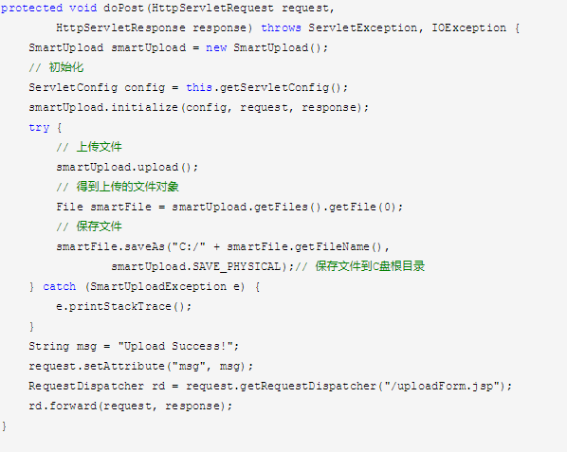
jspSmartUpload示例

Slide 13
jspSmartUpload主要功能
使用setMaxFileSize()限制上传文件大小
getFiles()得到多个上传文件
setAllowedFilesList来限制上传文件类型
还可以进行文件下载的操作

Slide 14
O'reilly cos组件
O'reilly公司提供的cos组件，可免费下载且有源代码，会定期更新功能
  下载地址：http://www.servlets.com/cos/index.html
示例
  创建MultipartRequest对象
    在构造方法中传入request、文件存放路径、文件名的编码方式
  通过MultipartRequest.getFileNames()得到上传文件的反馈信息

Slide 15
Apache commons-fileupload
commons-fileupload是目前JavaWeb应用最广泛的上传组件
commons-fileupload组件需要有commons-io组件的支持
示例
步骤
  创建DiskFileItemFactory
  使用factory创建一个ServletFileUpload
  使用parseRequest方法解析request得到FileItem列表
  用FileItem的write方法写到一个目标文件中(自己起文件名)

Slide 16
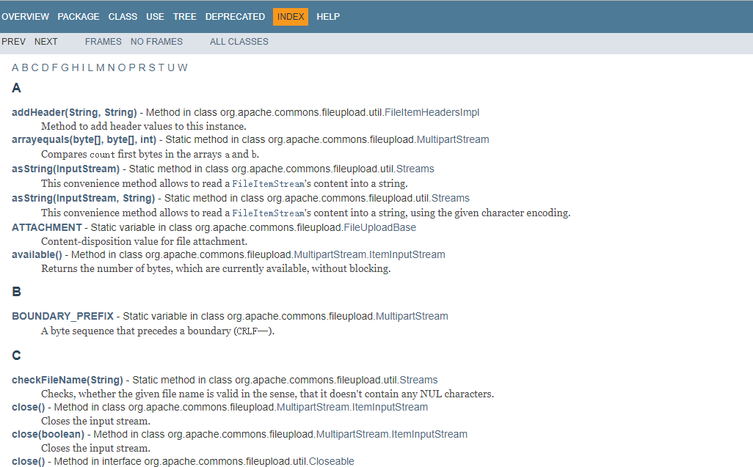
fileupload组件的更多用法
查看commons-fileupload-1.3.3-bin.zip中的帮助文档

Slide 17
文件上传思考
多文件上传
服务器端的路径及名称要考虑
限制上传文件大小
文件名中文问题
表单里同时有普通域也有文件域
上传进度条

Slide 18
本讲内容
表单提交
文件上传
文件下载

Slide 19
文件下载
HttpResponse对象实现文件下载
  确定下载文件的地址（路径）
  response设置响应的内容类型
  response设置响应头信息
  读取文件
  通过response以文件流的形式响应给客户端

Slide 20
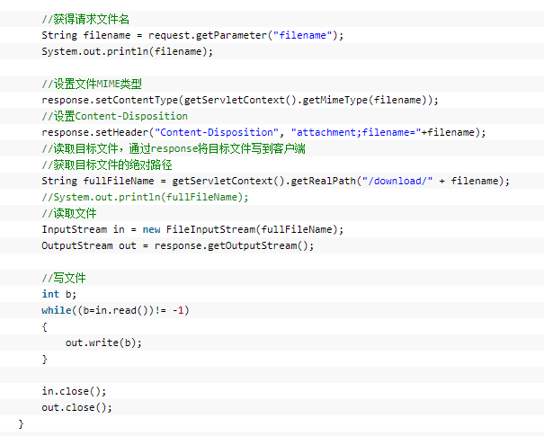
文件下载示例

Slide 21
小结
复习常用的表单域
文件上传
  O’reilly cos插件
  Apache common-fileupload 插件
文件下载
  Response以流的方式将文件响应给客户端

Slide 22

实验
实验
  文件上传
    头像上传
    多文件上传
    文本域、文件域混合提交
  文件下载
    页面提交文件名下载指定文件

Slide 23

本讲结束
谢谢大家

